Slide 1
Я
ВОЛОНТЕР
БИБЛИОТЕКИ!
МБУ «Шурышкарская централизованная библиотечная система»

Slide 2
Убежден, именно из тысяч, миллионов искренних, душевных поступков складывается доверие,
уважение, взаимная поддержка в обществе в целом.
В. Путин

Slide 3
АКТУАЛЬНОСТЬ
Привлечение волонтеров (добровольцев) в библиотеки – это часть работы библиотек с местным сообществом и, во многом, гарантия успеха социальных проектов библиотеки.
Волонтёры - хорошая возможность расширения спектра библиотечных услуг.
Они могут привнести в библиотечную работу свежий взгляд и дополнительные таланты и являются отличным связующим звеном с населением. Однако успешное использование волонтеров требует внимательного планирования работы, как библиотеки, так и самих волонтеров.

Slide 4
Цели:
- формирование информационной культуры населения
- популяризация волонтерского движения в районе
- расширение спектра библиотечных услуг
- формирование позитивных установок молодежи на волонтерскую деятельность
- формирование положительного образа библиотеки в молодежной среде

Slide 5
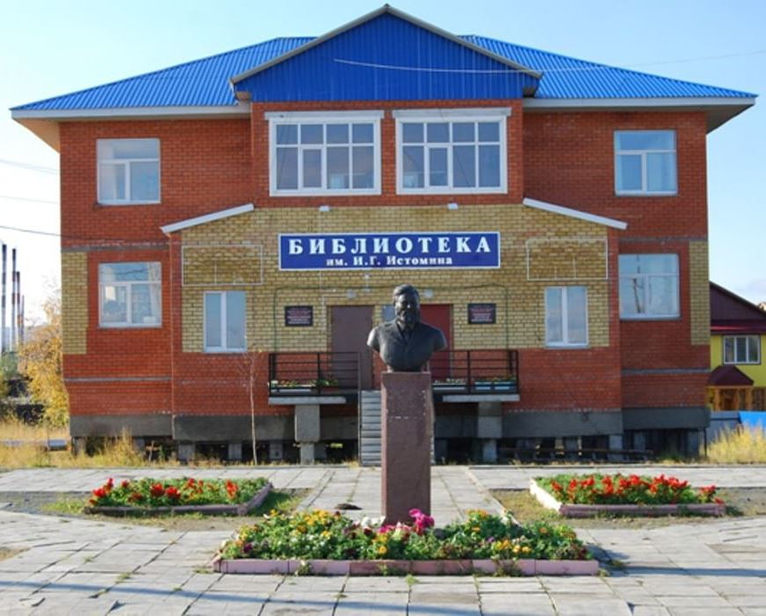
ЗАДАЧИ:
- привлекать в библиотеку новых людей;
- привносить в работу библиотекарей новые идеи;
- распространять информацию о библиотеке;
- создавать о библиотеке общественное мнение;
- поощрять гражданскую активность;
- выполнять задания, которые не относятся к постоянным оплачиваемым работам.

Slide 6
1.
Совместно с волонтерами библиотекари могут проводить интересные мероприятия на разные темы. Это, например, празднование Международного дня добровольца, тренинги по формированию и развитию добровольческих навыков.

Slide 7
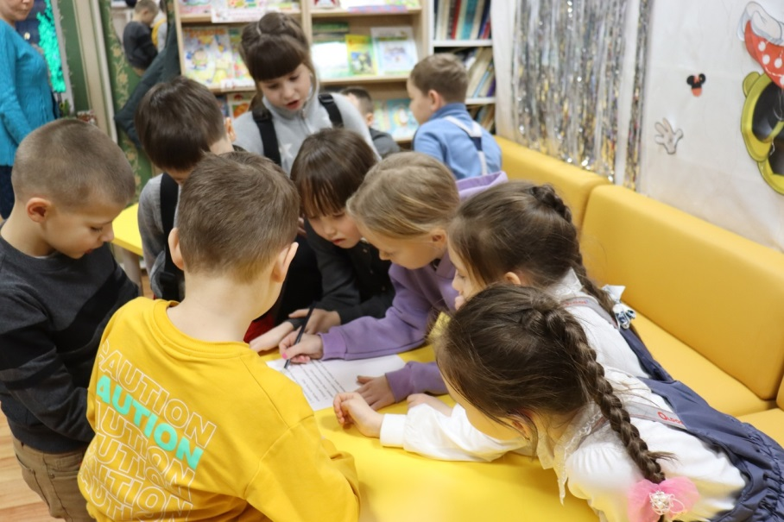
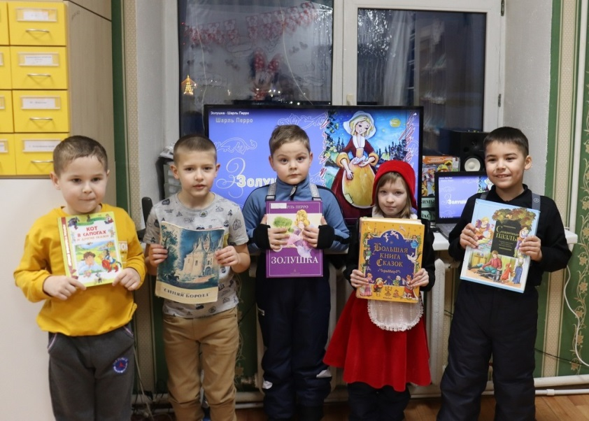
2.
Добровольцы могут проводить социологические опросы об актуальности чтения в жизни современного человека.
С удовольствием помочь библиотекарям проводить крупные мероприятия и всероссийские акции, такие, как «Библионочь». Волонтеры могут работать на творческих площадках, проводить квесты и игры, раздавать буклеты и участвовать в буккроссингах.

Slide 8
3.
Особое внимание нужно уделить социально незащищенным слоям населения. Именно волонтеры могут заниматься обучением пенсионеров основам компьютерной грамотности. Пожилые люди научатся находить информацию в сети Интернет, общаться в соцсетях, пользоваться электронной почтой и т.д.

Slide 9
4.
Неоценима для библиотеки помощь добровольцев в поддержании чистоты и порядка в зданиях и на прилегающей территории, разведении цветов и уход за ними, оформлении территории библиотек и украшении залов. Волонтеры часто поддерживают библиотекарей на субботниках.

Slide 10
ЗАКЛЮЧЕНИЕ
Участвуя в деятельности библиотеки, добровольцы расширяют границы своих возможностей, общения и кругозора, становясь образованнее, интеллектуально и духовно богаче. При этом они помогают людям открыть для себя новую, современную и удобную библиотеку.

